Slide 1
面向对象软件工程
《软件工程》小结二
2016

Slide 2
面向对象方法学的提出
结构化软件工程方法学
  面向过程、以算法为核心、把数据和过程作为相对独立的部分
  对早期只重视编程、不重视用户需求和开发过程,只重视代码、不重视文档来说,是一个巨大的进步
  给软件产业带来了巨大的进步,部分缓解了软件危机
    在许多中小型软件项目中获得了很大的成功
  但是，它存在着明显的缺点
    当把这种方法学应用于大型软件产品的开发时，似乎很少取得成功

Slide 3
面向对象方法学概述
面向对象方法学的出发点和原则
  尽可能模仿人类习惯的思维方式,使软件开发的方法与过程尽可能接近人类认识世界、解决问题的方法与过程
面向对象方法的特点
  与人类习惯的思维方法一致：按照人们习惯的思维方式建立模型，模拟客观世界
  稳定性好：实体是相对稳定的，以对象为中心构建的软件系统必然是相对稳定的
  可重用性好：对象类提供了比较理想的模块化机制和可重用机制
  易于开发大型软件：把大型产品看作一系列本质上相互独立的小产品来处理
  可维护性好：容易理解、容易修改、易于测试

Slide 4
四个要点：对象+类+继承+通信
面向对象软件是由对象组成
  软件中的任何元素都是对象
    对象是把静态属性的数据和动态属性的操作封装在一起而形成的统一体
    复杂对象由简单对象组成
  把所有对象都划分成若干类
    每个类都定义了一组数据和方法（即施加于对象的操作）；
    按照子类与父类的关系，把若干个对象类组成一个层次结构的系统（即继承）；
    对象彼此之间仅能通过传递消息相互联系（对象的私有信息都被封装在对象类中）。
Coad和Yourdon给出了一个定义：面向对象＝对象＋类＋继承＋通信

Slide 5
基本概念（1）
类(Class)
  是对具有相同属性和行为的一(多)个对象的描述
  是一个支持继承的抽象数据类型
实例(Instance)
  就是由某个特定的类所描述的一个具体的对象
消息(Message)
  是要求某个对象执行类中所定义的某个操作的规格说明
  其组成为:接收消息的对象、消息名和变元
方法(Method)
  就是对象所能执行的操作(类中定义的服务)
属性(Attribute)
  就是类中所定义的数据,是对客观世界实体所具有的性质的抽象

Slide 6
基本概念（2）
封装
  是把数据和实现操作的代码集中起来放在对象内部，不能从外部进行访问和修改。
继承
  就是子类自动地共享父类中定义的数据和方法的机制。
多态
  是指子类对象可以像父类对象那样使用,同样的消息既可以发送给父类对象也可以发送给子类对象。
函数重载：包括函数重载和运算符重载
  函数重载是指在同一作用域内的若干个参数特征不同的函数可以使用相同的函数名称；
  运算符重载是指同一个运算符可以施加于不同类型的操作数上面。

Slide 7
对象的基本特点
对象是封装了数据结构及可以施加在这些结构上的操作的封装体。
  该封装体可以唯一标识它，而且向外界提供服务(公有操作)，对象中的数据表示对象的状态，对象状态由操作来改变，要改变状态，只能由其他对象发送消息。
对象的基本特点
  以数据为中心；
  对象是主动的；
  本质上具有并行性；
  模块独立性好。
状态
S
操作1
界面
操作2
操作3
操作的实现

Slide 8
面向对象建模
建模：就是为了理解事物而对事物作出的一种抽象，是对事物的一种无歧义的描述。
  系统建模：对研究的实体进行必要的简化，并用适当的变现形式或规则把它的主要特征描述出来。所得到的系统模仿品称之为模型。
  模型是指通过主观意识借助实体或者虚拟表现、构成客观阐述形态、结构的一种表达目的的物件。
模型：由一组图示符号和组织符号的规则组成。
面向对象建模（3种模型）
  对象模型：描述系统数据结构，定义了做事情的实体
  动态模型：描述系统控制结构，指明了系统应该“做什么”
  功能模型：描述系统功能，明确规定了什么时候做
  这3种模型从三个角度模拟目标系统，全面反映对目标系统的需求

Slide 9
对象模型
对象模型
  表示静态的、结构化的系统的“数据”性质
  是对模拟客观世界实体的对象以及对象彼此间的关系的映射
  描述了系统的静态结构，为建立动态模型和功能模型提供了框架。
为了建立对象模型，需要定义一组图形符号和组织这些符号以表示特定语义的规则。
  很多著名专家（Booch, Coad & Yourdon, Shlaer等）都提出了自己的表示方法。
  Booch, Rumbaugh和Jacobson经过合作研究，于1996年6月设计出UML 0.9
    不仅统一了他们三人的表示方法，而且融入了众多优秀的软件方法和思想，从而把面向对象方法提高到一个崭新的高度，标志着面向对象建模方法进入了第三代

Slide 10
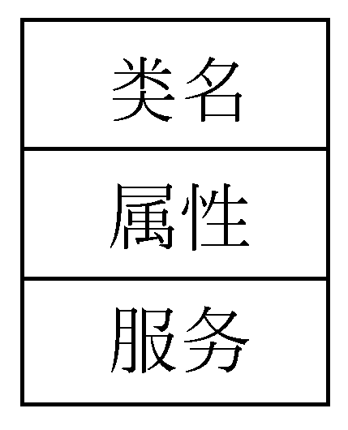
类图的基本符号
UML中，类的图形符号为长方形
  用两条横线把长方形分成上、中、下3个区域
  下面两个区域可省略
  3个区域分别放类的名字、属性和服务

Slide 11
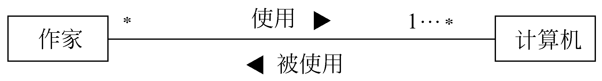
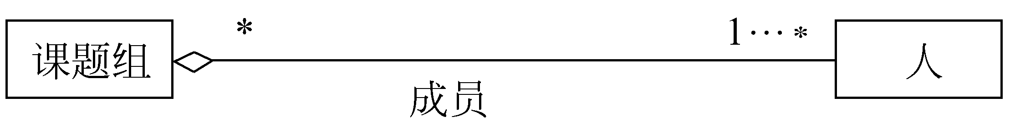
类图的关系符号
1.关联：表示两个类的对象之间存在某种语义上的联系。
2. 聚集：又称聚合，是关联的特例。聚集表示类与类之间是整体与部分的关系。

Slide 12
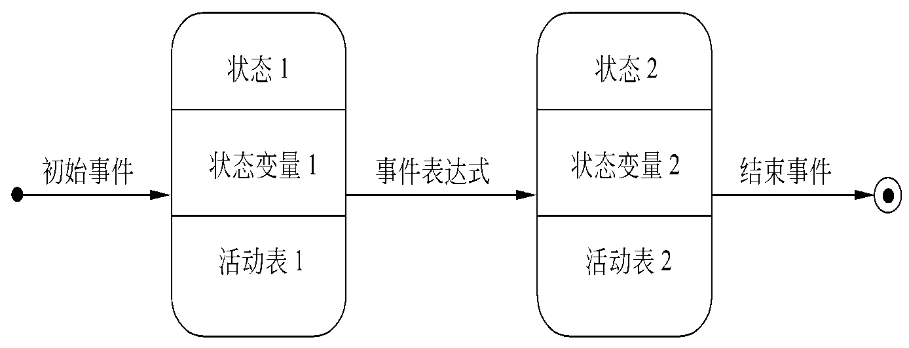
动态模型
动态模型
  规定了对象模型中对象的合法变化序列,是瞬时的、行为化的性质的表示。
  一般用状态图来描绘对象的状态、触发状态转换的事件以及对象的行为。
  事件就是某个特定时空所发生的事情，它引起对象从一种状态向另一种状态转换。
  事件没有持续时间，是瞬时完成的。
  事件是引起对象状态转换的控制信息。

Slide 13
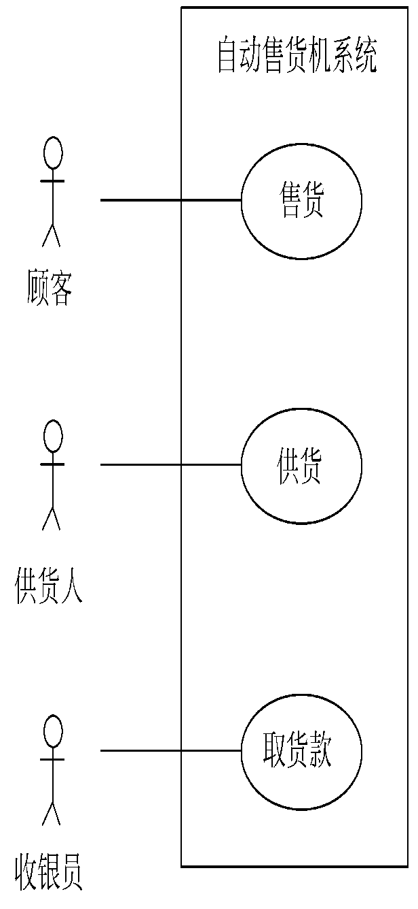
功能模型
功能模型表示变化的系统的“功能”性质
  指明了系统应该做什么
  直接反映了用户对目标系统的需求
  功能模型由一组数据流图组成
UML提供的用例图
  也是进行需求分析和建立功能模型的强有力工具
  用例模型：在UML中，通过用例图建立起来的系统模型
自动售货机系统用例图

Slide 14
面向对象分析（OOA）的关键
分析过程就是提取系统需求的过程,主要包括理解、表达和验证。
  系统分析员通过与用户及领域专家的交流，理解用户需求和领域知识，用无歧义的的方式表达成文档资料。
  需求分析的过程是一个反复交流、反复修正的过程。
面向对象分析(OOA)的关键
  识别出问题域内的对象，分析它们之间的相互关系，最终建立起问题域的简洁、精确、可理解的模型。
目前广泛使用的OOA方法有：Wirfs-Brock方法(1990)、Coad和Yourdon方法(1991)、Rambaugh方法(1991)、Booch方法(1994)等。

Slide 15
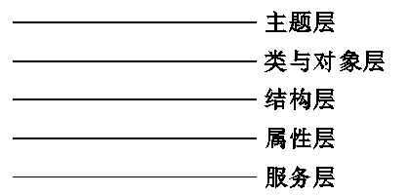
面向对象模型的3个子模型与5个层次
面向对象模型
  包含对象模型、动态模型和功能模型。
  复杂问题的对象模型由五个层次组成
    主题层、类-&-对象层、结构层、属性层和服务层。
  五个层次逐层显现出对象模型的更多细节，在概念上是整个模型的五张水平切片。

Slide 16
OOA与OOD
从OOA到OOD是一个逐渐扩充模型的过程，二者界限是模糊的。
  分析是提取和整理用户需求，建立问题域精确模型的过程
  设计则是把分析阶段得到的需求转变成符合成本和质量要求的抽象的系统实现方案的过程
OOD的准则
  优秀的设计就是权衡了各种因素，从而使得系统在整个生命周期中总的开销最小的设计。
OOD金字塔的4个层次
  子系统层、类和对象层、消息层、责任层

Slide 17
OOD金字塔的四个层次
子系统层
  实现支持客户需求的技术基础
类和对象层
  使系统能够用一般化及不断逼近目标的特例化机制来创建
消息层
  包含对象和其协作者通信的设计细节
责任层
  包含对象所有属性和操作的数据结构和算法的设计
责任设计
消息设计
类和对象设计
子系统设计

Slide 18
OOD的启发式规则
设计结果应该清晰易懂
一般特殊结构的深度应适当
设计简单的类
使用简单的协议
使用简单的服务
把设计变动减至最小

Slide 19
软件重用的3个层次
广义地说，软件重用可分为以下3个层次
  知识重用
    如，软件工程知识的重用。
  方法和标准的重用
    如，面向对象方法或国家制定的软件开发规范的重用。
  软件成分的重用
    代码、设计结果、分析结果的重用
    如，代码重用包括源代码剪贴、包含和继承等
    前两个重用层次属于知识工程研究的范畴

Slide 20
软件成分的重用
可重用软构件应具备的特点
  模块独立性强
    它是一个不受或很少受外界干扰的封装体，其内部实现在外面是不可见的。
  具有高度可塑性
    必须提供为适应特定需求而扩充或修改已有构件的机制，且使用简单方便。
  接口清晰、简明、可靠，且有详尽的文档说明，以方便用户使用
软件成分重用级别
  代码、设计结果、分析结果的重用
  典型可重用软件成分
    项目计划、成本估计、体系结构、需求模型和规格说明、设计、源代码、用户文档和技术文档、用户界面、数据、测试用例

Slide 21
系统分解
软件工程师设计复杂系统时，首先把系统分解成若干个比较小的部分，然后再分别设计每个部分，有利于降低设计难度。
  人类解决复杂问题的普遍策略“分而治之,各个击破”。
系统的主要组成部分称为子系统。
  子系统的划分通常以功能为依据,子系统的数目应与系统规模基本匹配。
  在划分和设计子系统时，应尽量减少子系统之间的依赖性。
OOD模型的4个子系统
  问题域子系统、任务管理子系统、数据管理子系统和人机交互子系统

Slide 22
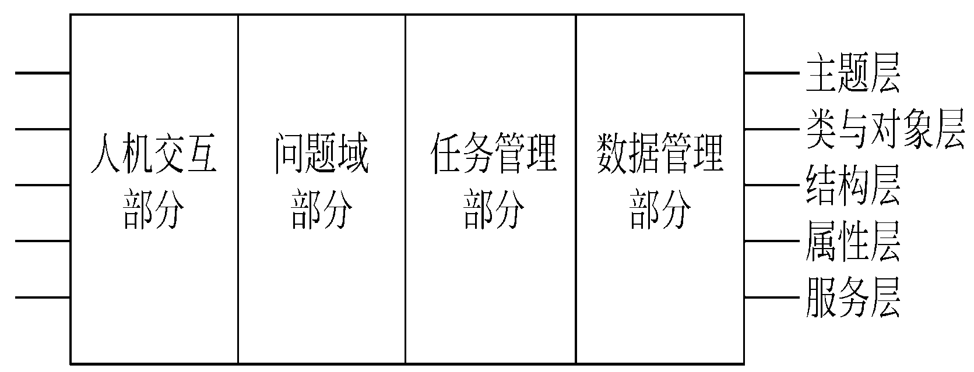
OOD模型的4个子系统
大多数系统的面向对象设计模型逻辑上都由四个部分(子系统)组成，可以将它们想象成整个模型的四个垂直切片，其典型结构如图所示。
  复杂问题的对象模型由主题层、类与对象层、结构层、属性层和服务层五个层次组成。

Slide 23
（1）子系统的交互方式
客户供应商(Client-Supplier)关系
  作为“客户”的子系统调用作为“供应商”的子系统,后者完成某些服务工作并返回结果,前者要了解后者的接口。
平等伙伴(Peer-to-Peer)关系
  每个子系统都可能调用其他子系统,各个子系统需要相互了解对方的接口。

Slide 24
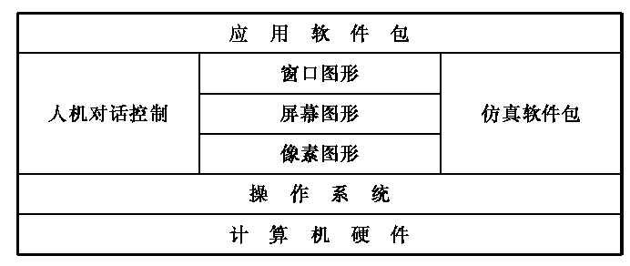
（2）组织系统的两种方案
层次组织
  把软件系统组织成一个层次系统，每层是一个子系统。
块状组织
  把系统垂直的分解成若干个相对独立、弱耦合的子系统
  一个子系统相当于一块，每块提供一种类型的服务
  在实际应用中,使用混合结构如图所示

Slide 25
（3）层次组织的2种模式
层次组织
  上层在下层的基础上建立，下层为实现上层功能而提供必要的服务。
    每层内所包含的对象彼此间相互独立。
    上下层之间是客户--供应商关系。
  可以划分成两种模式
    封闭式：每层子系统仅仅使用其直接下层提供的服务，降低了层次之间的相互依赖性，容易理解和修改。
    开放式：某层子系统可以使用处于其下面的任何一层子系统所提供的服务。系统更加高效紧凑。

Slide 26
设计问题域子系统
面向对象分析和设计并没有明确的分界线。
对问题域模型的补充和修改有以下几方面:
  调整需求
    用户需求或外部环境变化
    模型不能完整、准确反映用户的真实需求
  重用已有的类
  把问题域类组合在一起
  增添一般化类以建立协议

Slide 27
设计类中的服务
确定类中应有的服务
设计实现服务的方法主要完成以下几项工作:
  设计实现服务的算法
    考虑因素：算法复杂度、容易理解与实现、容易修改
  选择数据结构
    能够方便、有效的实现算法的数据结构
  定义内部类和内部操作
    中间结果和底层操作

Slide 28
设计优化
系统质量指标的重要性不同，设计人员必须确定指标的优先级，以便在优化设计时制定折衷方案。
系统整体质量与设计人员所制定的折衷方案密切相关
  最糟糕的情况
    没有在全局高度确定各质量指标的优先级，子系统按相互对立的目标优化，导致系统资源严重浪费
  常见情况
    在效率和清晰性之间寻求适当的折衷方案

Slide 29
面向对象的测试
面向对象的测试过程
  面向对象的单元测试
  面向对象的集成测试
  面向对象的系统测试
面向对象的测试步骤
有关测试的一些问题

Slide 30
面向对象测试
面向对象技术是一种全新的软件开发技术，正逐渐被广泛使用的面向过程的开发方法，被看成是解决软件危机的新兴技术。
面向对象技术产生更好的系统结构，更规范的编程风格，极大地优化了数据使用的安全性，提高了程序代码的重用性。
然而，一度被实践证明行之有效的软件测试方法对面向对象技术开发的软件多少显得有些力不从心。尤其是面向对象技术所独有的多态、继承、封装等新特点，增加了产生了传统设计方法所不存在的错误的可能性。
测试软件的经典策略
  从“小型测试”逐步到“大型测试”

Slide 31
（1）面向对象的单元测试
在面向对象的软件中，单元的概念变了。
  类和对象封装了属性(数据)和操作(方法)，成为最小的可测试单元。
第一步，在类的程序中试图找出故障的过程。
  首先检查程序中的算法、数据和语法方面有无缺陷，最后输入测试用例看看该模块是否正确。
  传统的单元是针对程序的函数、过程或完成某功能的程序块。沿用单元测试的概念，实际测试类成员函数。
    继承的成员函数是否需要测试？如果在子类中有改动，且成员函数调用了改动部分，那么，在子类中需要重新测试。
    对父类的测试是否能够照搬到子类？如果两者不同，就需要重新测试。
  一些传统的测试方法在面向对象的单元测试中都可以使用，如等价类划分法、因果图法、边界值分析法、逻辑覆盖法、路径分析法、程序插装法等。
  单元测试一般建议由程序员完成。对语句应该有100%的执行代码覆盖率。

Slide 32
（2）面向对象的集成测试
一旦单元测试完成，就把模块集成到当前工作的子系统中进行集成测试。
集成测试的目标是保证模块群体能够按规格说明书中规定的那样协同工作。
  集成测试可分为四种类型：结构化测试、功能测试、强度测试、性能测试。
  集成测试的测试用例设计的目标应该是努力损坏该系统。也就是说，测试用例应该包括非典型、非平均的数据。
  完成任务的次序要多样化，包括一些不常用的次序。
  成功的测试是那些引起软件失效的测试。
面向对象的集成测试有两种集成策略
  基于线程的测试：把响应系统的一个输入和一个事件所需要的一组类集成起来，分别集成并测试每个线程。
  基于使用的测试：先测试独立类(不使用服务器类的类),再测试依赖类(独立类的下一层类)。

Slide 33
（3）面向对象的系统测试
通过单元测试和集成测试，仅能保证软件开发的功能得以实现。但不能确认在实际运行时，它是否满足用户的需要，是否存在大量实际使用条件下会被诱发产生错误的隐患。
系统测试也称为确认测试。
  其目标是：确保实现的系统满足需求规格说明书的要求，作了用户要做的事情。
  系统测试一般由客户来实施。利用他们对需求的理解测试系统，验证是否满足他们的要求。系统测试可以在实际的环境下或使用特定的测试工具来进行。
  系统测试是对测试步骤的抽象描述。它体现的具体测试内容包括：功能测试、强度测试、性能测试、安全测试、恢复测试、可用性测试、安装∕卸载测试等。
  集中检查用户可见动作和用户可识别的输出。主要依据动态模型和描述系统行为的脚本来设计确认测试用例。

Slide 34
面向对象的测试步骤
确定测试要度量什么
如何测试
开发测试用例
确定测试的预期结果
执行测试用例
比较测试结果和预期结果
分析测试结果

Slide 35
（1）确定测试要度量什么
在制定测试计划之前，测试人员要明白测试什么、为什么要测试。
要测试及要度量的内容包括：
  需求规格的完全性
  系统设计模块的内聚性
  系统实现的代码的可靠性
Notes:
在制定测试计划之前，测试人员要明白测试什么、为什么要测试。
要测试及要度量的内容包括：需求规格的完全性、系统设计模块的内聚性、系统实现的代码的可靠性。

Slide 36
（2）如何测试
确定采用什么方法进行测试，即：
  采用什么测试适合于待度量的代码
  采用什么测试工具
  采用哪种方法设计测试用例
  采用已有的测试系统等
Notes:
确定采用什么方法进行测试，即：采用什么测试适合于待度量的代码、采用什么测试工具、采用哪种方法设计测试用例、采用已有的测试系统等。

Slide 37
（3）开发测试用例
一旦有了测试类型，测试必须建立测试用例。
面向对象的测试用例的设计方法处于研究、发展阶段
  测试重点在于关注设计适当的操作序列以检查类的状态

Slide 38
（4）确定测试的预期结果
设计测试用例的同时要给出预期的结果
因此，测试用例应该是二维的数据，输入的数据和预期的结果

Slide 39
（5）执行测试用例
测试人员可能需要编写一些仅执行系统待测部分的测试程序
  例如桩程序或驱动程序。
  这些测试可以是自底向上或自顶向下进行

Slide 40
（6）比较测试结果和预期结果
如果有差异，就可能有软件故障。
当然，测试本身也可能产生错误。

Slide 41
（7）分析测试结果
写出测试报告。
  测试报告需要包括本测试相关的需求规格说明、设计规格说明和测试计划等。
确定系统是否符合需求规格的要求，对测试结果进行记录存档。如果出现了失效，则测试允许重现，以便开发人员进行修改、调试。
  需要记录已用测试证明了的东西，描述测试结果和测试经过，可能收集到的测试的度量和分析需求是否得到满足。
  如果需求没有得到满足，要分析故障的严重性及其对系统的影响。
  当出现故障的时候要给出问题报告表。

Slide 42
有关测试的一些问题
如何使用测试工具进行有效的测试？
  如果被测试的软件本身并不具备可测试性，那么无论多么昂贵的测试，测试所能够带来的收益都是微乎其微的。
存在太多的无法测试的东西
  常见的难以测试部分有：图形界面、硬件、数据库等。
测试代码可以随意写？
  测试代码的编写应该从被测试的对象是否满足需要的层面进行，而不是其它。
单元测试和验收测试有什么区别？
  它们是对系统的不同方面进行测试，二者是互相补充的。

Slide 43
（1）使用测试工具进行有效测试
要想对一个软件或者模块进行有效测试，首先该软件或者模块应该是可测试的。
可测试性反映软件质量的一个内在属性。
  一个具有可测试性的软件必然是一个强内聚、弱耦合、接口明确、意图明晰的软件，而不可测试的软件往往具有过强的耦合和混乱的逻辑
对于测试工具的选择，只要满足需要并能够自动运行测试用例就可以了。
  对于大多数项目来说，一些非常著名的源码开放的测试工具就足够了
  比如：Java方面的单元测试工具Junit；C++方面的单元测试工具CppUnit就很优秀。
  关于验收测试方面，目前没有比较好的满足各方面需要的通用测试工具；通常使用脚本语言自行开发一个适合自己的验收测试工具。
Notes:
要想对一个软件或者模块进行有效测试，首先该软件或者模块应该是可测试的。
可测试性反映软件质量的一个内在属性。
一个具有可测试性的软件必然是一个强内聚、弱耦合、接口明确、意图明晰的软件，而不可测试的软件往往具有过强的耦合和混乱的逻辑。
对于测试工具的选择，只要满足需要并能够自动运行测试用例就可以了。
对于大多数项目来说，一些非常著名的源码开放的测试工具就足够了，比如Java方面的单元测试工具JUnit和C++方面的单元测试工具CppUnit就很优秀。

Slide 44
（2）存在太多的无法测试的东西
在大多数情况下，难测试的原因是由于被测试的软件本身在设计时没有考虑到可测试性的问题。
  这种不可测试性不是由于被测试的软件内部的过紧耦合造成的，而是和外部某些很难测试的部分耦合过紧，使被测试的软件本身很难测试。
  下面以图形界面为例说明：如果一个软件模块必须要通过图形界面才能够触发它的应用逻辑时，那么要对这个软件进行测试时就必须要使用图形界面。但是图形界面又是很难测试的。
    造成上述软件模块很难测试的原因：在设计时，把软件模块的应用逻辑和图形界面这两个无关的逻辑耦合耦合在了一起。解决方案：把这两个逻辑分离，不仅可以对该软件模块进行更容易、更有效的测试，而且也使得该软件模块具有了很好的可重用性和可移植性。
    （1）在设计时，把被测试的软件模块进行很好的封装，定义良好的服务提供接口，那么就完全可以通过软件模块提供的接口进行测试。这样就可以绕过难以测试的图形界面。
    （2）对于图形界面来说，只保持一个很薄的图形界面逻辑，它的工作就是把用户的请求简单地转发给真正处理该请求的软件模块。转发逻辑足够简单以至于它肯定不会出错，所以无须对它进行测试。
改变传统的软件开发思路
  如果在进行软件开发时，能够首先编写测试代码，那么就会迫使你从易使用性、易测试性的角度开始考虑问题，从而你就会专注于软件模块的高层抽象和职责。
  这样就会定义出清晰的、明确反映意图的模块接口，获得更好的设计和系统架构。

Slide 45
（3）测试代码可以随意写？
测试代码必须用于检验软件系统是否满足了用户需求
  在针对类进行的单元测试中，容易陷入针对实现细节进行测试
    类中特定的实现细节很容易变化，在快速的迭代式开发中更是如此。一旦测试的类中某个实现细节发生变化，原先的测试代码就要进行相应的更改，否则就失去了意义。这种频繁更改的代价是巨大的。
    类是一种抽象，它反映了更高层面的内聚性，它应该有明确的职责和定义良好的服务接口，它的职责和对外的接口相对于内部的实现细节来说要稳定得多，并且要验证的正是这个类是否具备了它的职责。
    因此，在对类进行测试时，应该针对类的接口来验证类是否实现了它的职责。这样写出来的测试代码要稳定得多，也有效得多。
    造成容易陷入针对实现细节测试的原因主要是由于先实现了类，然后才去进行测试。
  如果能够在编写实际类前，首先编写针对该类的测试代码，就会把关注点放在类的易用性上，放在类的职责上面，放在类提供服务的接口上面，而不是某种实现细节。

Slide 46
（4）单元测试和验收测试的区别
关于单元测试和验收测试之间的明确划分，没有一个通用标准。
  如果一个单元测试要跨越类的边界，那么它可能应该是一个验收测试；
  如果一个单元测试变得非常复杂，那么它可能应该是一个验收测试；
  如果一个单元测试经常随着用户需求变化而变化，那么它可能应该是一个验收测试；
  如果一个单元测试比它要测试的代码还要难编写，那么它可能应该是一个验收测试。
以经常用来和软件进行类比的建筑为例
  单元测试可以类比为一个建筑质检人员对建筑进行的检测，他关注的重点是建筑的内部结构、地基、框架以及墙壁是否垂直等。他的检测是要保证建筑的各个部分是正常的、安全的，即保证施工满足建筑规定的质量标准。
  验收测试可以类比为建筑的使用者来对建筑进行的检测。首先，他认为这个建筑是满足规定的工程质量的，这是由建筑质检人员来保证的；使用者关注的重点是住在这个建筑之中的感受。他关心建筑的外观是否美观，各个房间的大小是否合适，是否能够满足家庭的需要。
  这里，建筑的使用者执行的就是验收测试，他是从用户的角度出发的。建筑质检人员执行的就是单元测试，他是从构建者的角度出发的。
Notes:
以经常用来和软件进行类比的建筑为例，单元测试可以类比为一个建筑质检人员对建筑进行的检测，他关注的重点是建筑的内部结构、地基、框架以及墙壁是否垂直等。他的检测是要保证建筑的各个部分是正常的、安全的，即保证施工满足建筑规定的质量标准。验收测试可以类比为建筑的使用者来对建筑进行的检测。首先，他认为这个建筑是满足规定的工程质量的，这是由建筑质检人员来保证的；使用者关注的重点是住在这个建筑之中的感受。他关心建筑的外观是否美观，各个房间的大小是否合适，是否能够满足家庭的需要。

